Slide 1
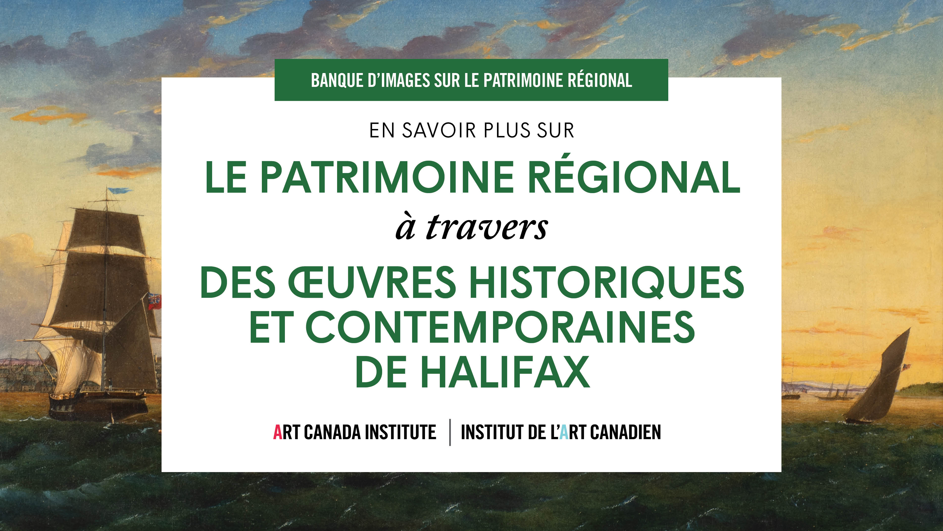
cover

Slide 2
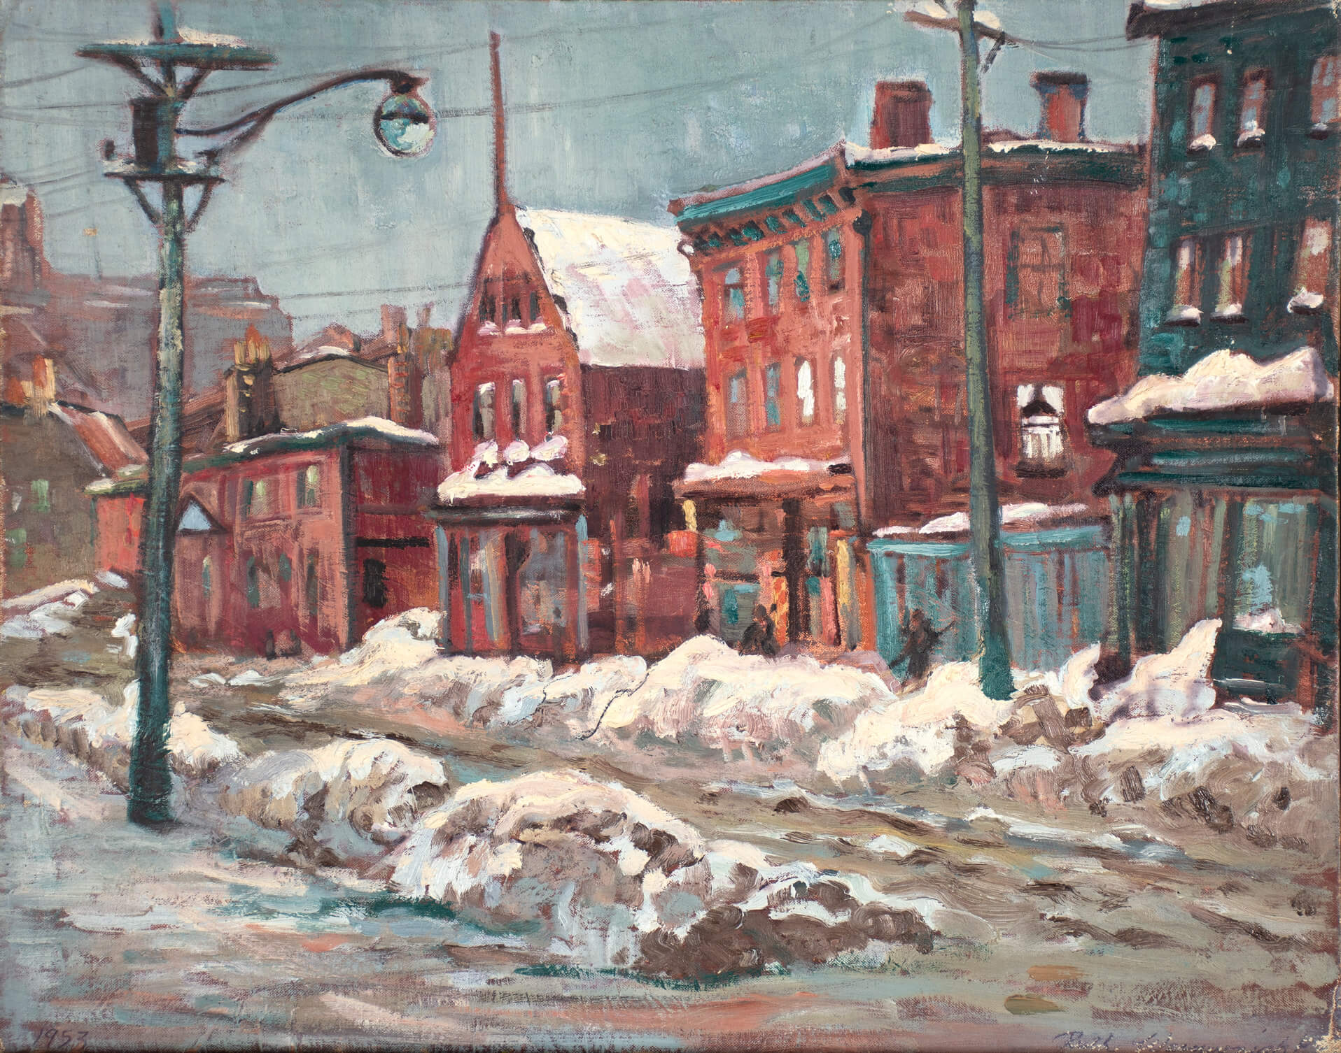
Ruth Salter Wainwright, Water Street, Halifax (Rue Water, Halifax), 1953.
Salter Wainwright a beaucoup exposé son art à Halifax et, plus tard, dans tout le Canada.

Slide 3
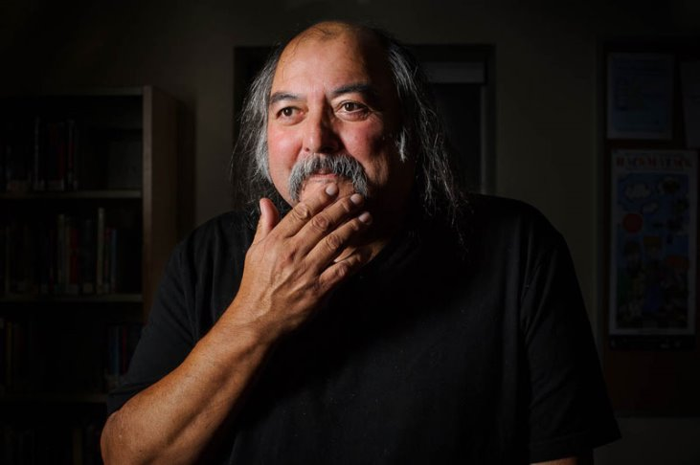
Photographie d’Alan Syliboy, date inconnue.

Slide 4
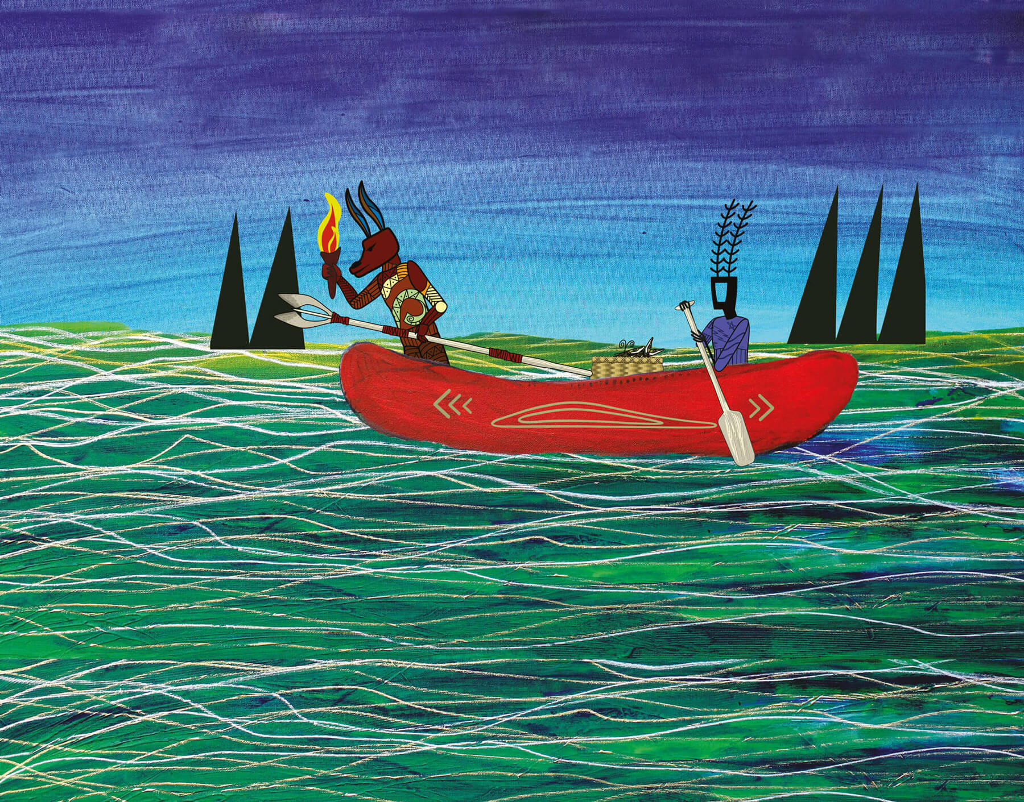
Alan Syliboy, Wolverine and Little Thunder (Wolverine et petit tonnerre), date inconnue. Cette œuvre témoigne du style graphique de Syliboy.

Slide 5
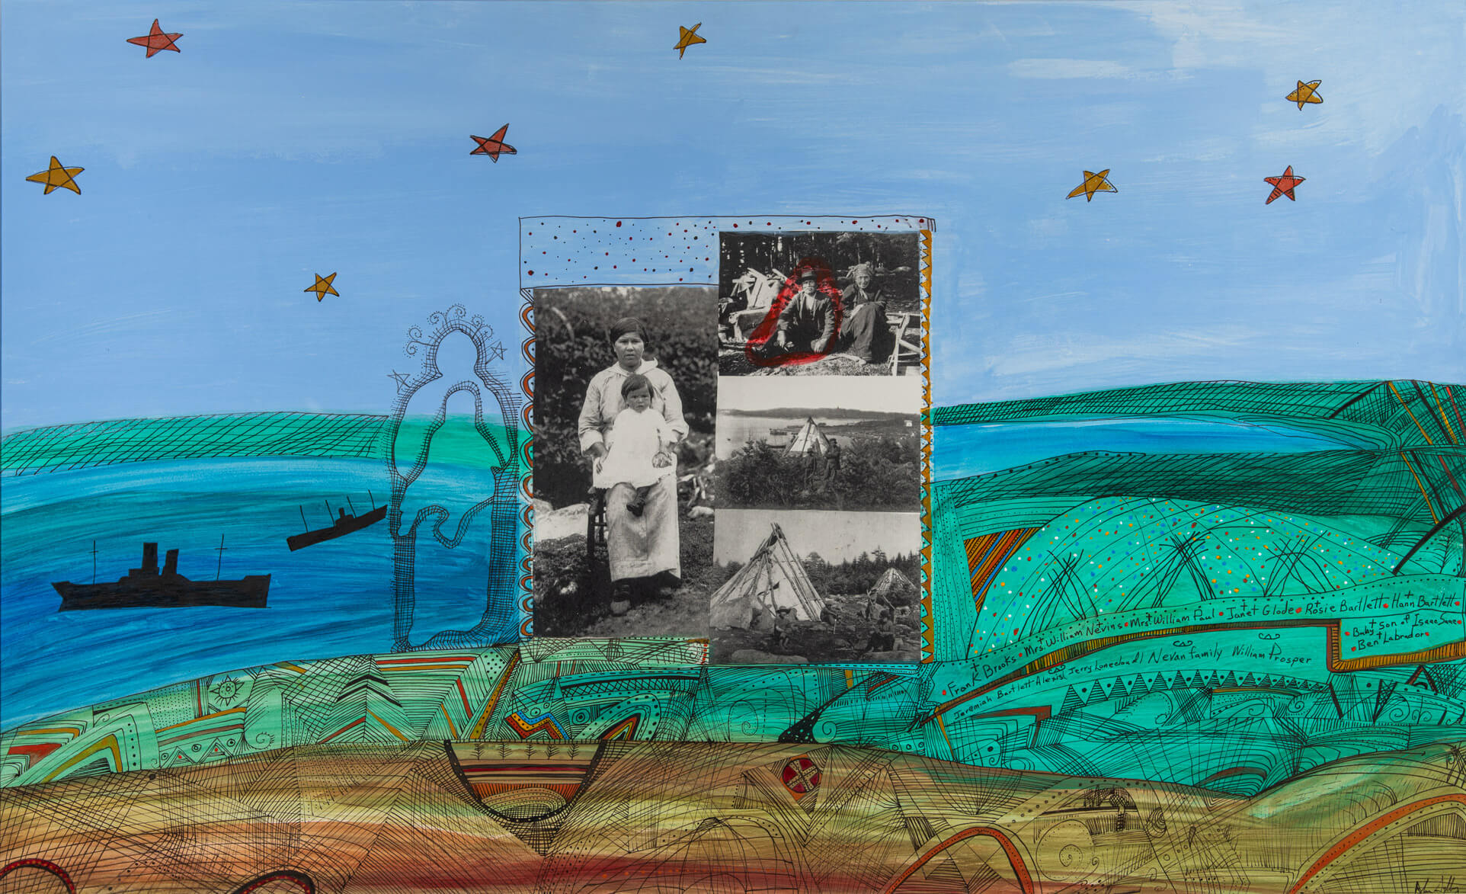
Alan Syliboy, Tuft’s Cove Survivor (Survivant de Tuft’s Cove), 1999.
La pratique artistique de Syliboy devient pour lui un moyen de se réapproprier, de comprendre et de célébrer sa culture.

Slide 6
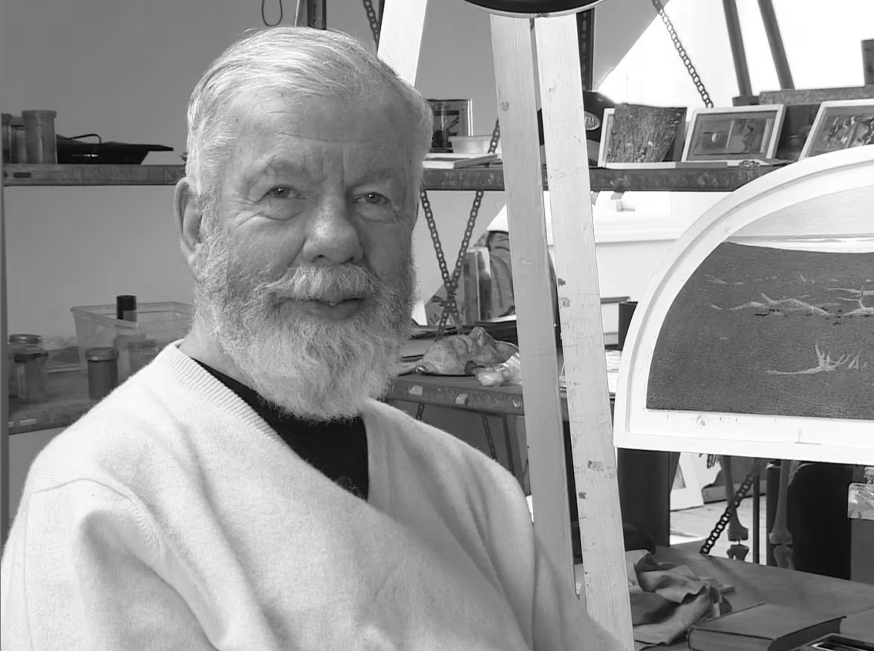
Photographie de Tom Forrestall dans son atelier, date inconnue.

Slide 7
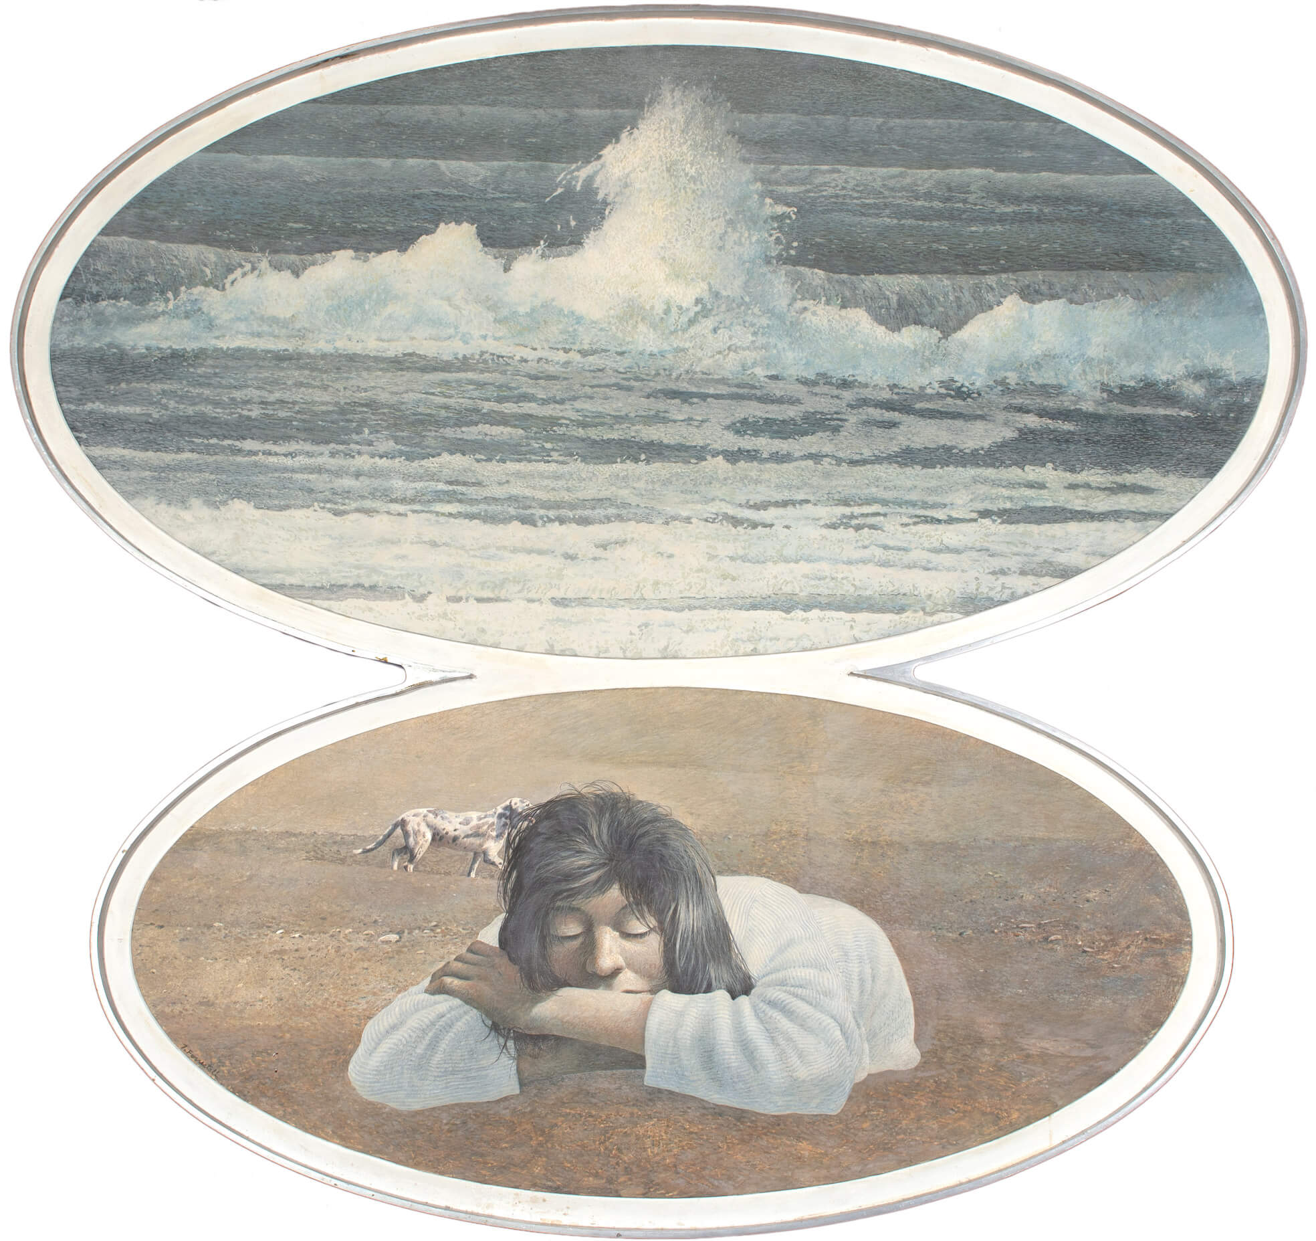
Tom Forrestall, Dog, Girl and Beach (Chien, fille et plage), 1979. Cette œuvre révèle l’attention méticuleuse que Forrestall porte aux détails.

Slide 8
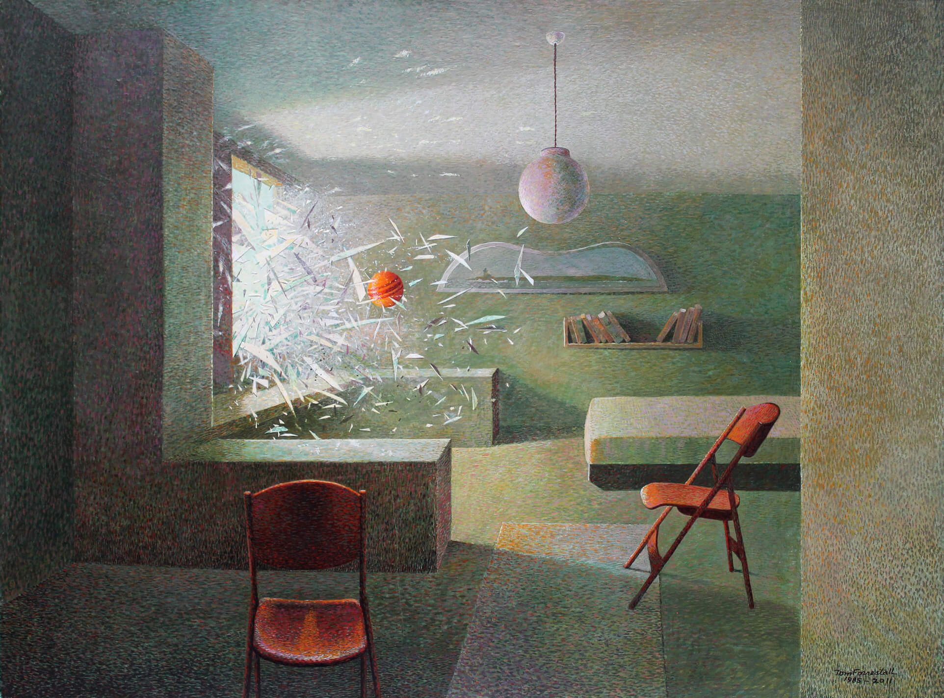
Tom Forrestall, The Dramatic Entrance (Entrée fracassante), 1985-août 2011.
Cette œuvre est un exemple du réalisme cinématographique de Forrestall.

Slide 9
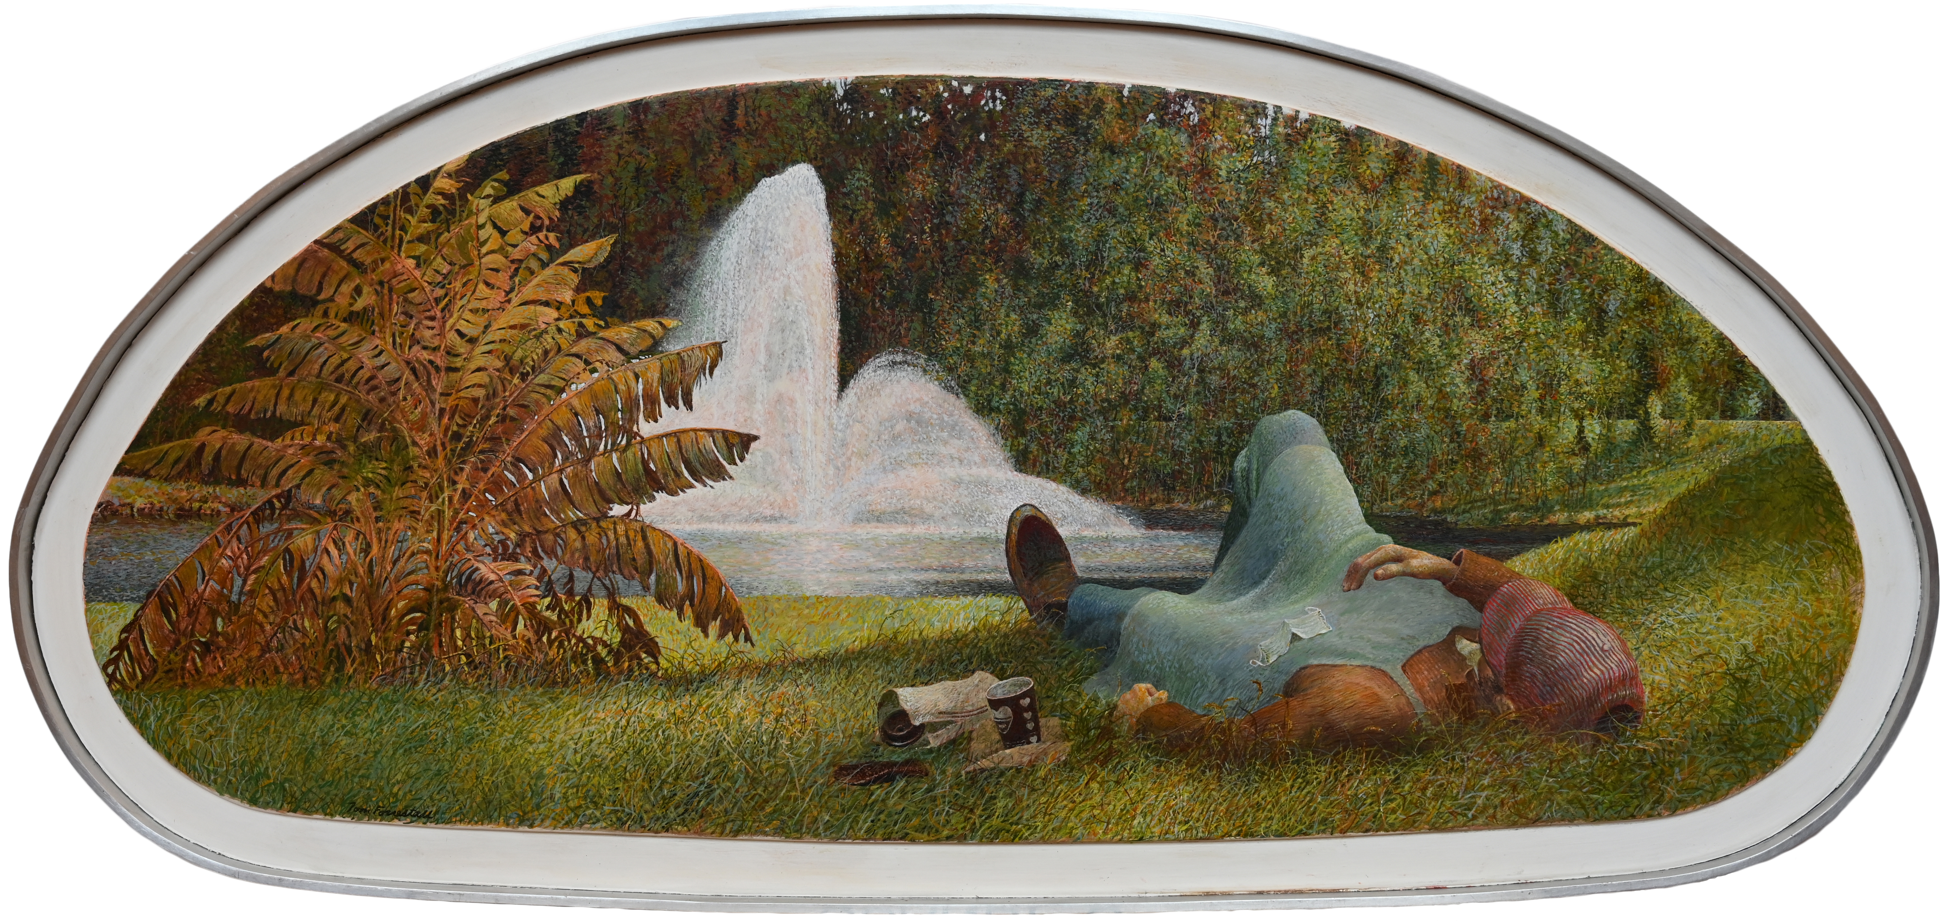
Tom Forrestall, Midday Nap, Near the Fountain (Sieste du midi près de la fontaine), 2021-2022.
Les peintures de Forrestall sont souvent réalisées sur des panneaux de forme inédite.

Slide 10
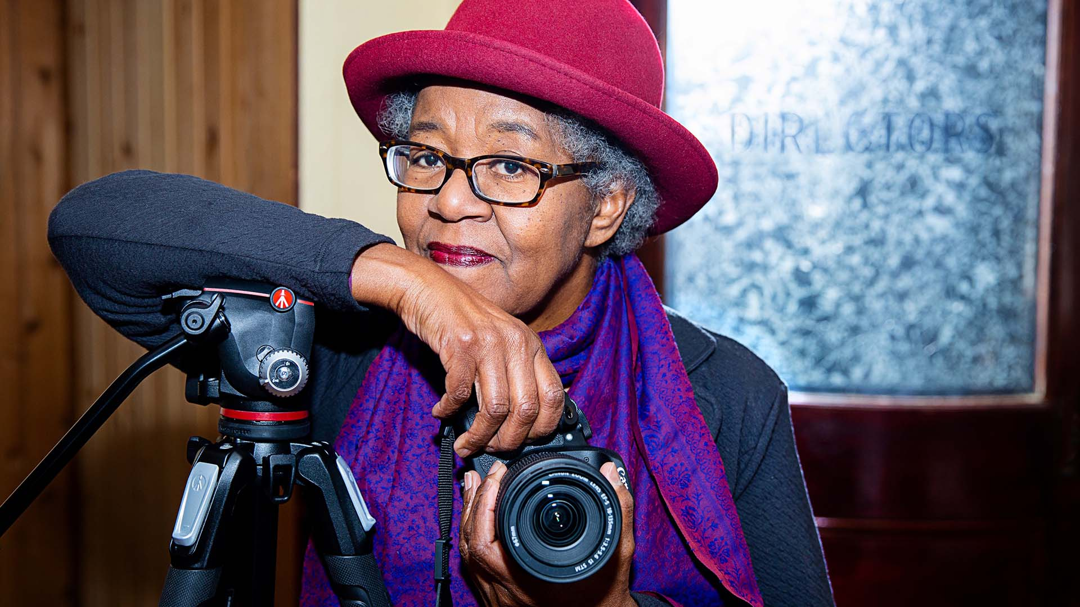
Photographie de Sylvia D. Hamilton, date inconnue.

Slide 11
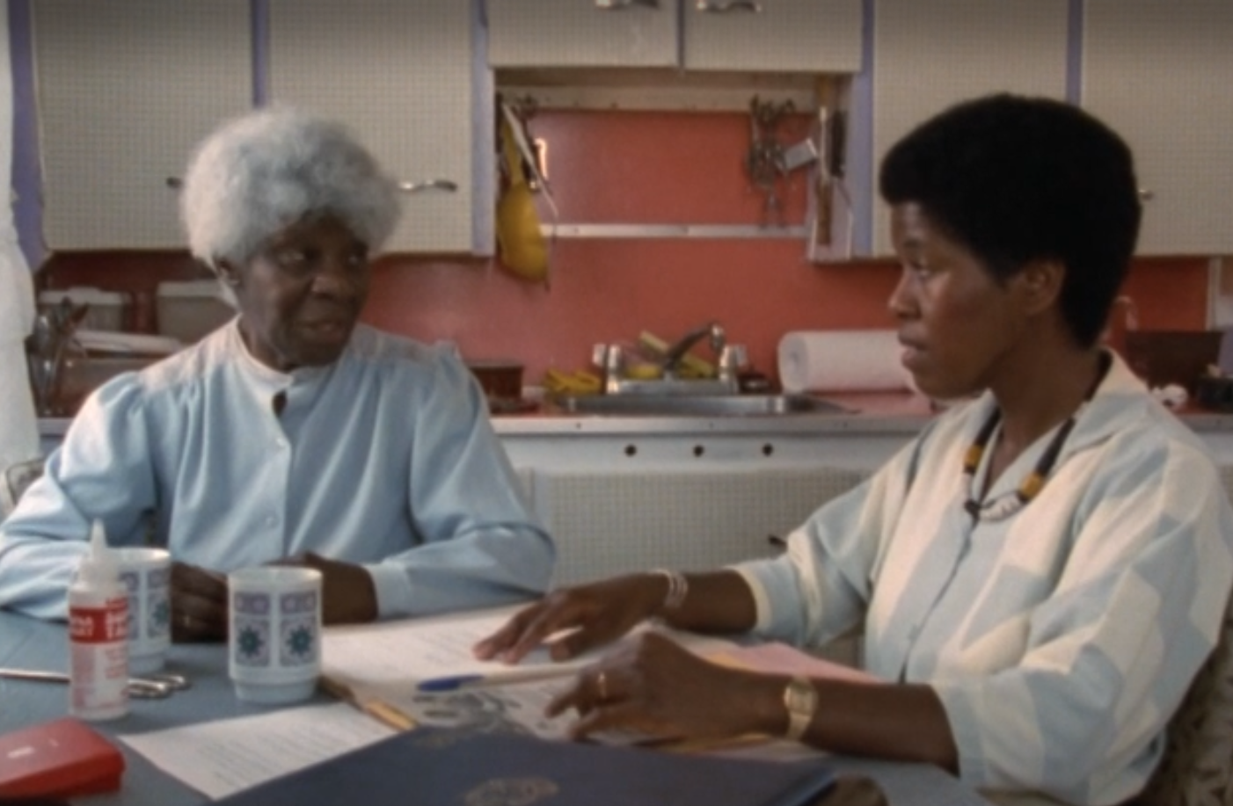
Sylvia D. Hamilton et Claire Prieto, photographie du film Black Mother Black Daughter, 1989. Hamilton et sa mère, assises à la table de la cuisine, discutent d’égalité et d’empuissancement

Slide 12
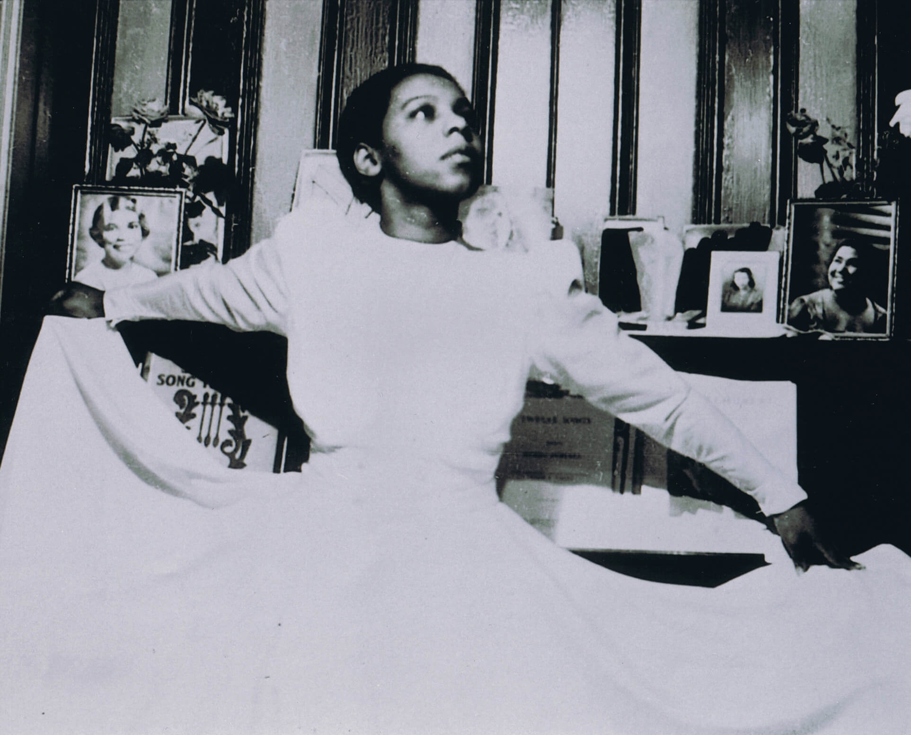
Sylvia D. Hamilton, photographie du film Portia White: Think on Me, 2000.

Slide 13
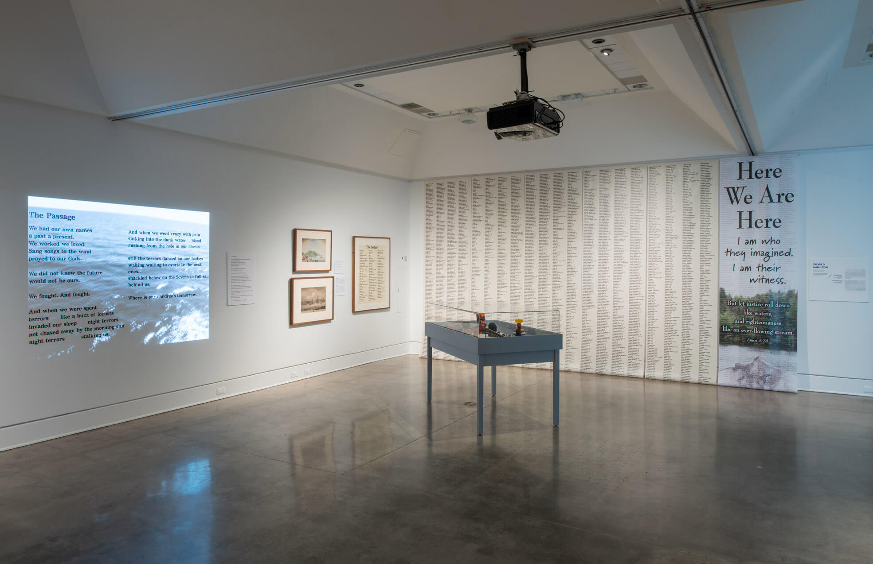
Vue d'installation de l’œuvre de Sylvia D. Hamilton, Here We Are Here (Ici nous sommes ici), 2013-2017.
Dans sa série Excavations, Hamilton recourt au texte et aux objets pour explorer les idées de lieu, de mémoire et d’histoire.

Slide 14
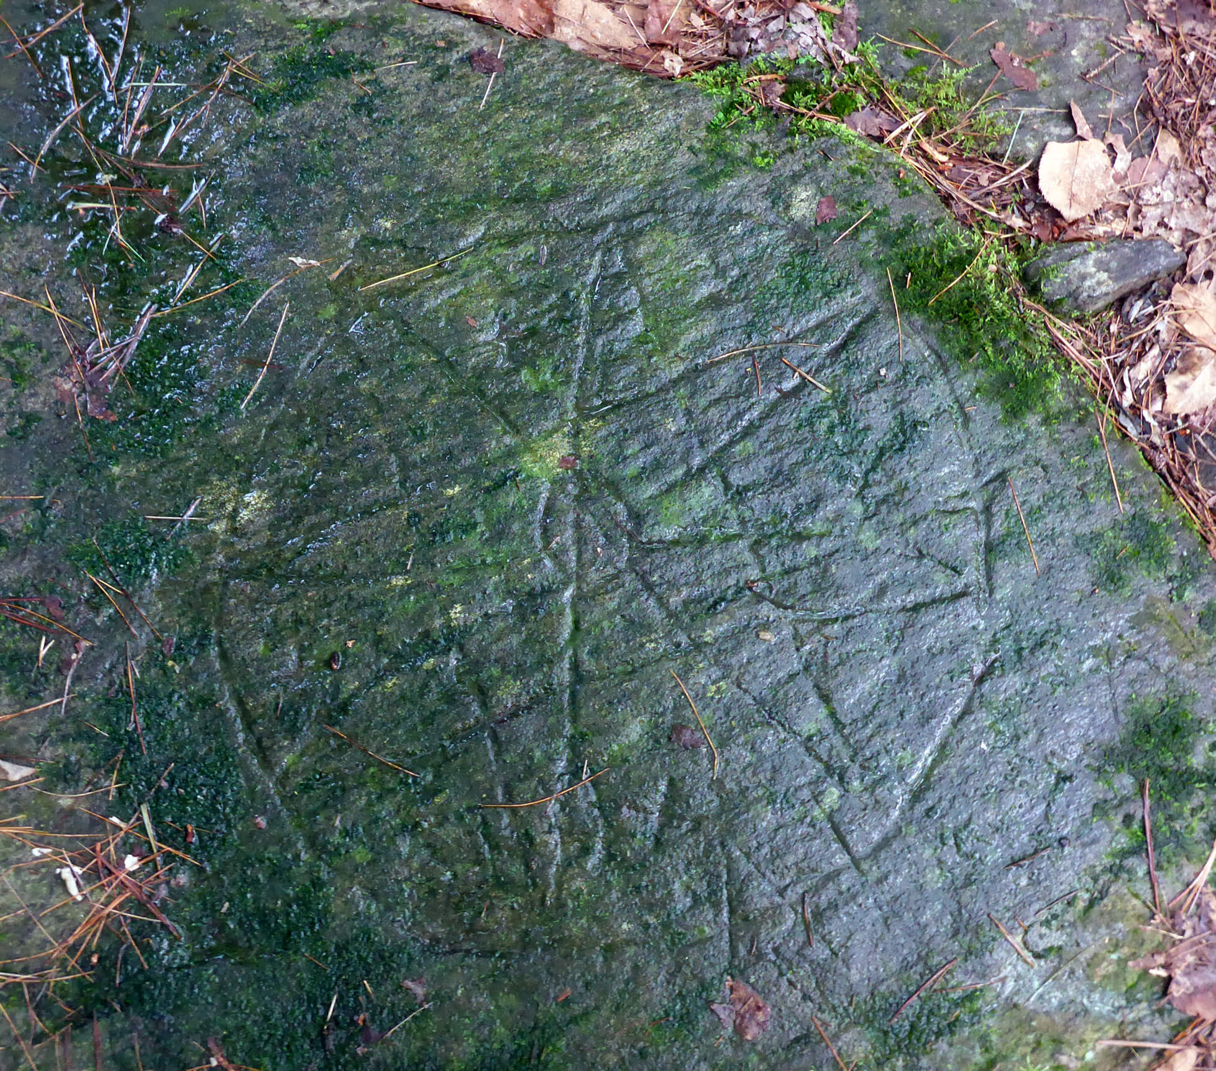
ACTIVITÉ D’APPRENTISSAGE N^{O} 1
Artiste mi’kmaw dont on connaissait autrefois le nom, Étoile à huit branches, date inconnue. Cette gravure dans la pierre représente l’étoile à huit branches, qui incarne à la fois le soleil et les huit nations du Mi’kma’ki.

Slide 15
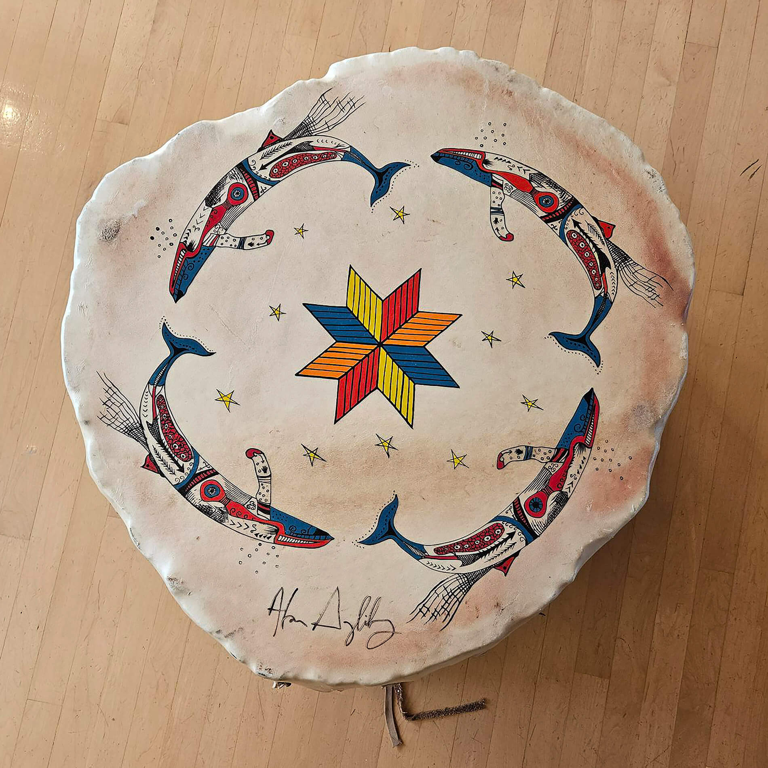
ACTIVITÉ D’APPRENTISSAGE N^{O} 1
Jon Seca LaBillois et Alan Syliboy, Four Humpback Whale Drum (Tambour aux quatre baleines à bosse), date inconnue.
Syliboy s’inspire des pétroglyphes mi’kmaw.

Slide 16
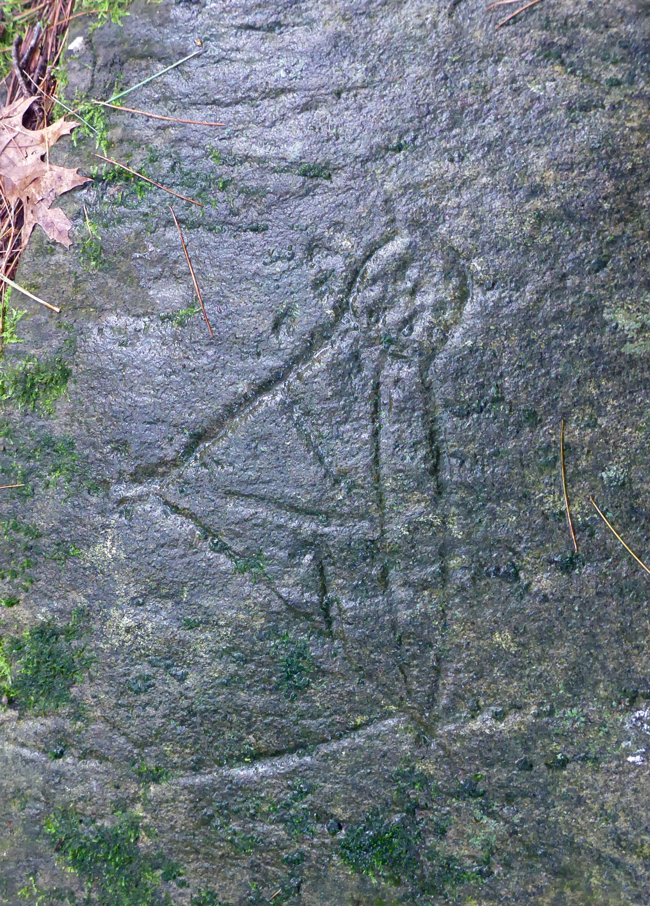
ACTIVITÉ D’APPRENTISSAGE N^{O} 1
Artiste mi’kmaw dont on connaissait autrefois le nom, Figure, date inconnue. Ce pétroglyphe a été réalisé il y a au moins six cents ans.

Slide 17
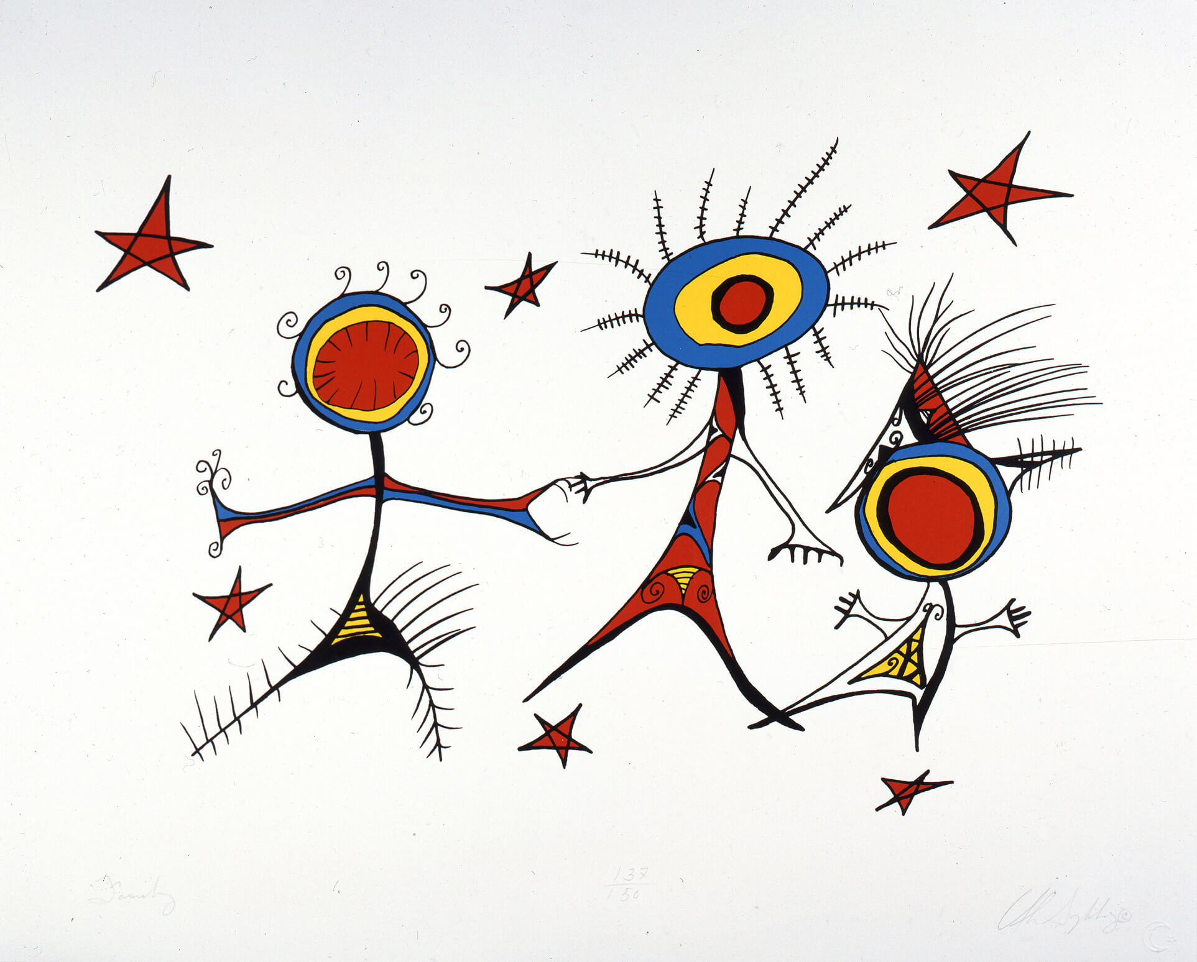
ACTIVITÉ D’APPRENTISSAGE N^{O} 1
Alan Syliboy, All My Relations, Family (Toutes mes relations, famille), 1992. Dans cette composition contemporaine, Syliboy combine des formes étudiées dans les pétroglyphes Mi’kmaw avec des couleurs audacieuses.

Slide 18
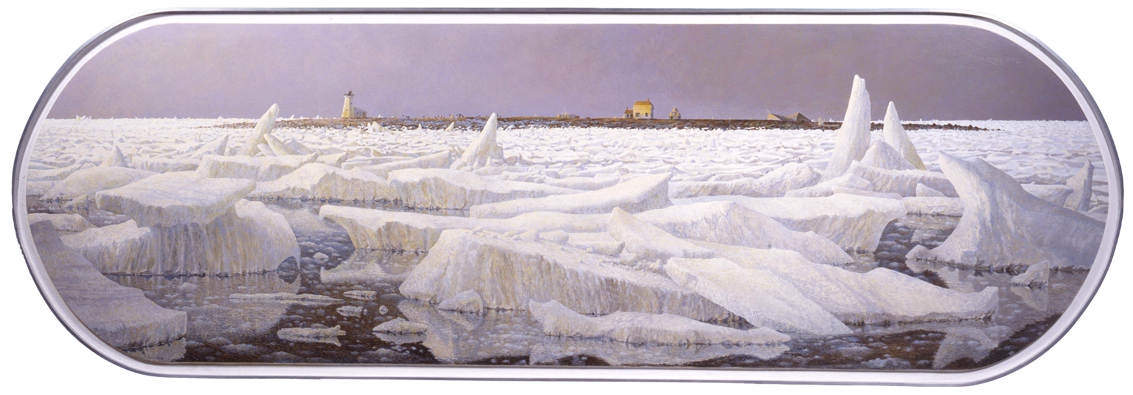
ACTIVITÉ D’APPRENTISSAGE N^{O} 2
Tom Forrestall, Island in the Ice (Une île dans la glace), 1987.
Cette peinture représente un événement météorologique rare qui, pour la première fois dans l’histoire, a rempli le port de Halifax de banquises.

Slide 19
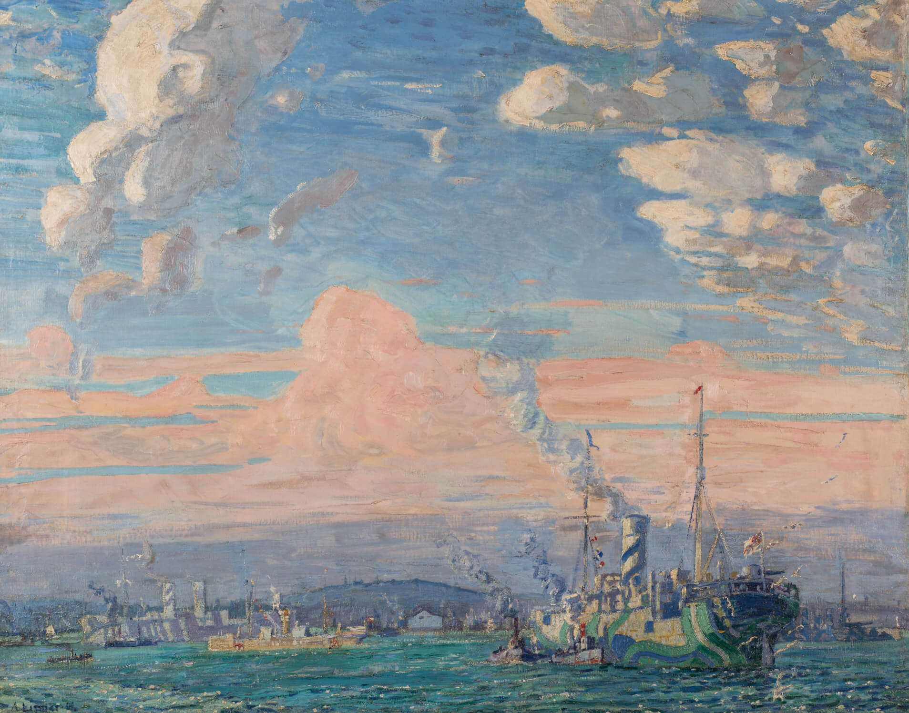
ACTIVITÉ D’APPRENTISSAGE N^{O} 2
Arthur Lismer, Halifax Harbour, Time of War (Port de Halifax, temps de guerre), v.1917. Lismer compose cette vue du port de Halifax alors qu’il est artiste de guerre officiel.

Slide 20
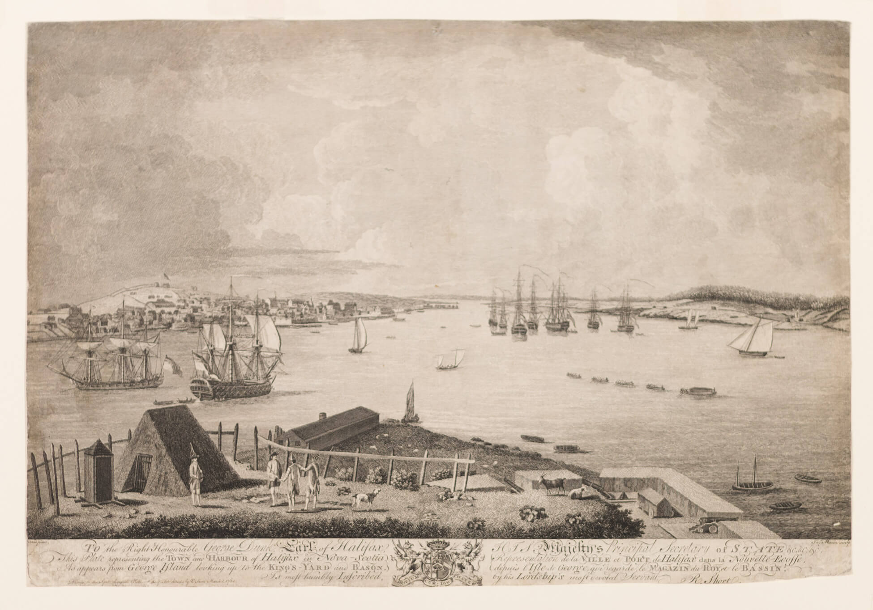
ACTIVITÉ D’APPRENTISSAGE N^{O} 2
Richard Short, Dominic Serres et James Mason, The Town and Harbour of Halifax in Nova Scotia, as appears from George Island (La ville et le port de Halifax en Nouvelle-Écosse, vus de l’île George), 1764. Cette gravure est l’une des premières images existantes de Halifax.

Slide 21
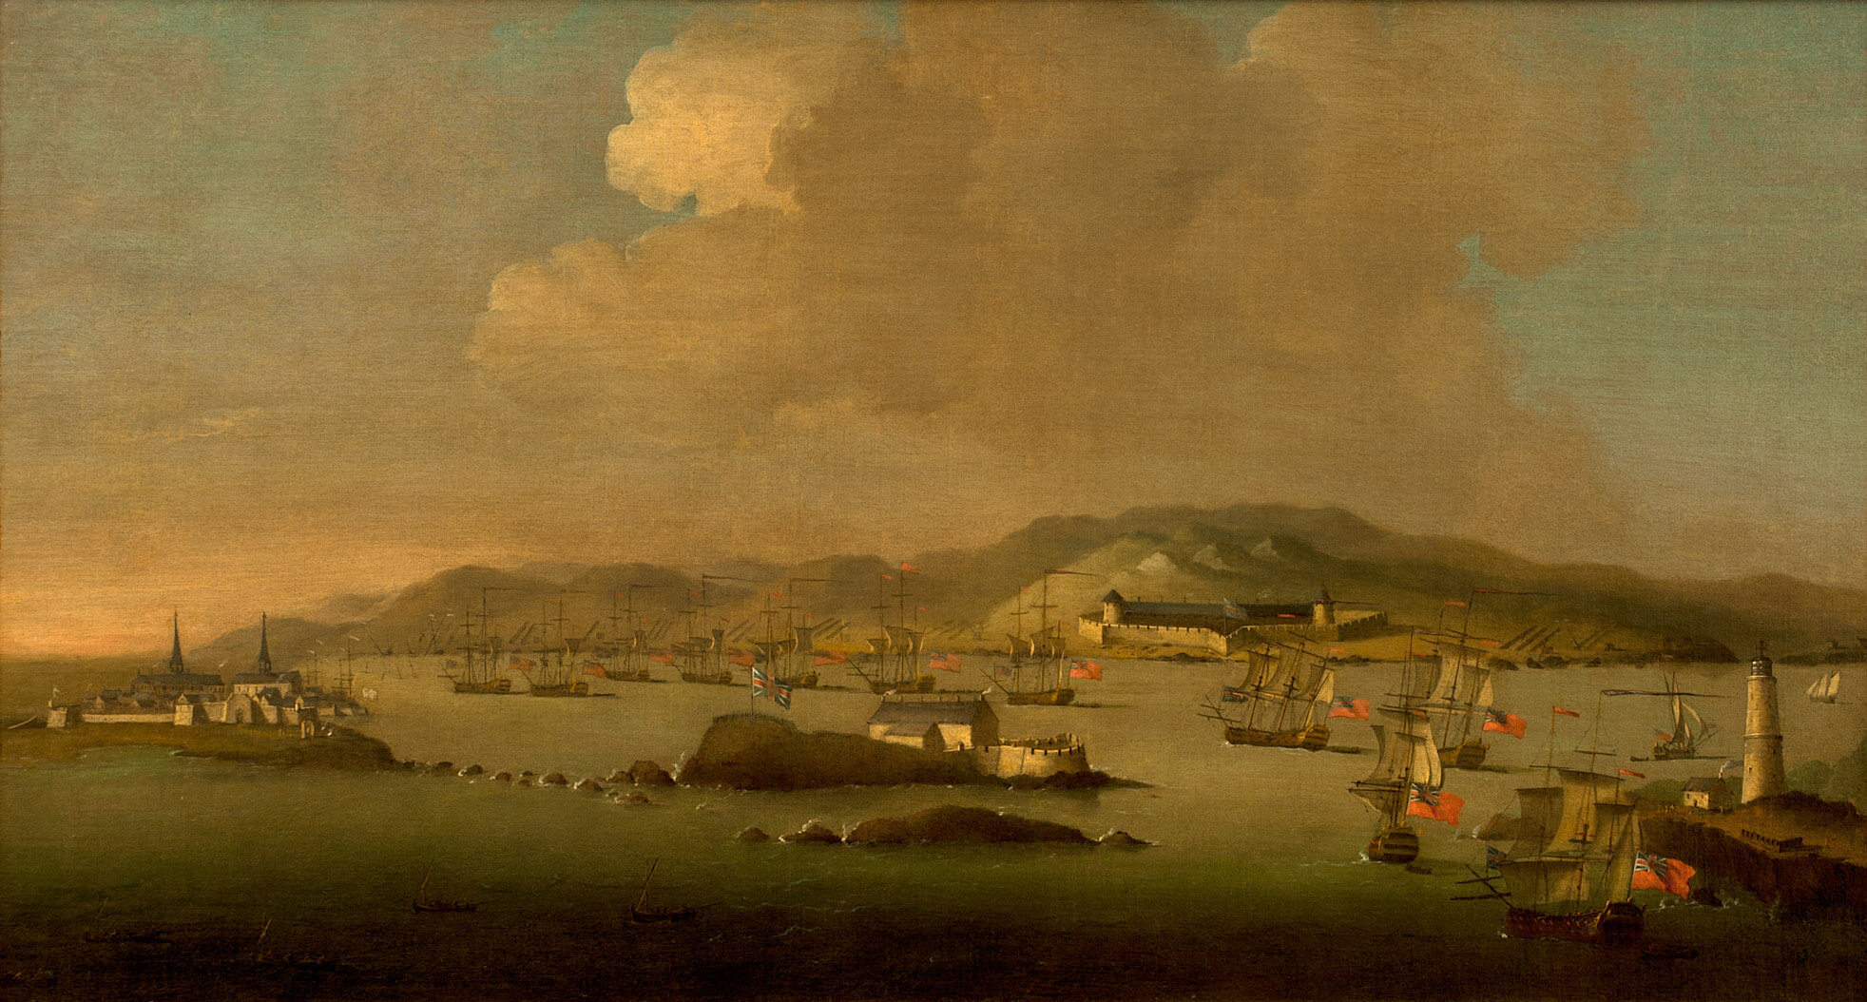
ACTIVITÉ D’APPRENTISSAGE N^{O} 2
Peter Monamy, The Capture of Louisbourg (La prise de Louisbourg), v.1745. Les représentations du port de Halifax comptent parmi les premières images coloniales de la région.

Slide 22
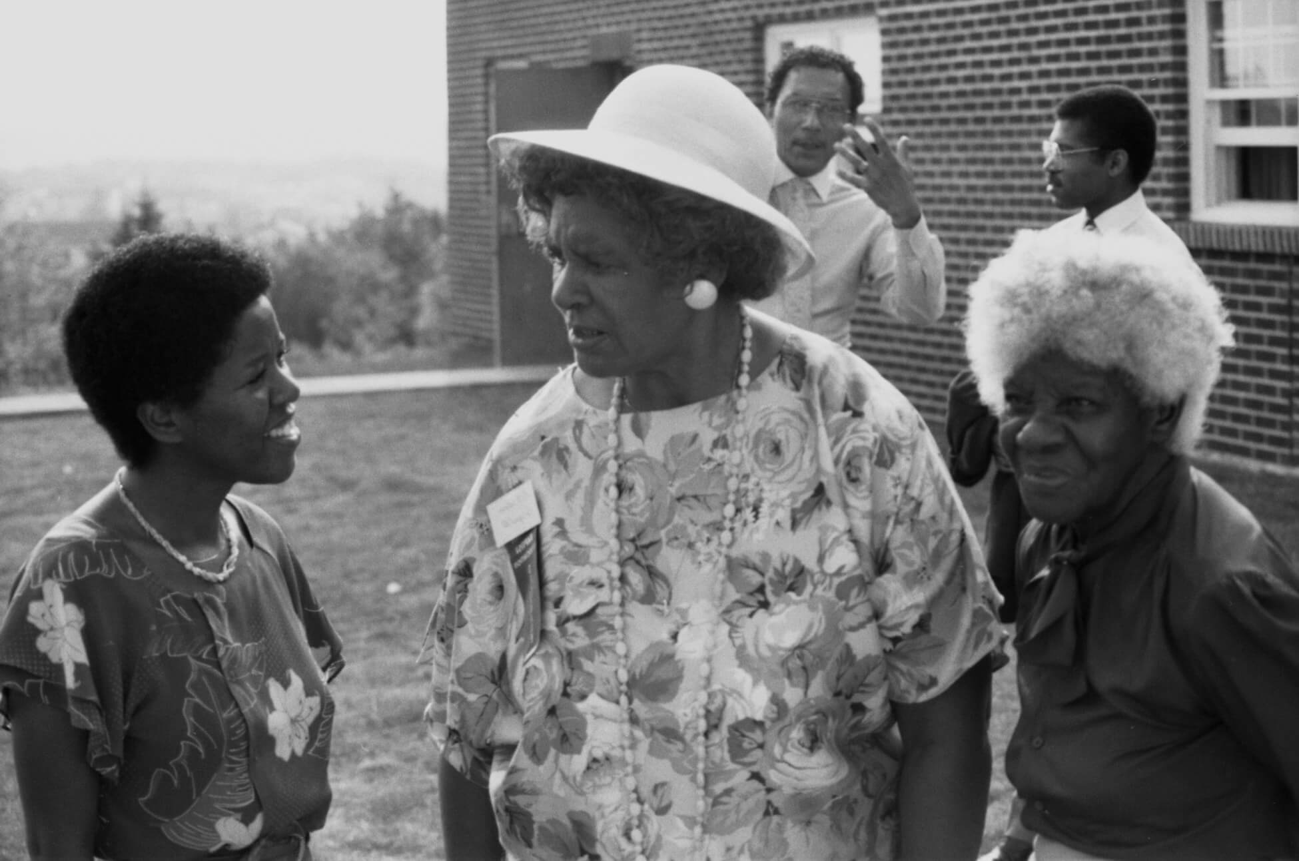
EXERCICE SOMMATIF
Sylvia D. Hamilton et Claire Prieto, photographie du film Black Mother Black Daughter, 1989. Dans ce film, Hamilton explore les idées
de communauté, d’héritage, de tradition et d’empuissancement.

Slide 23
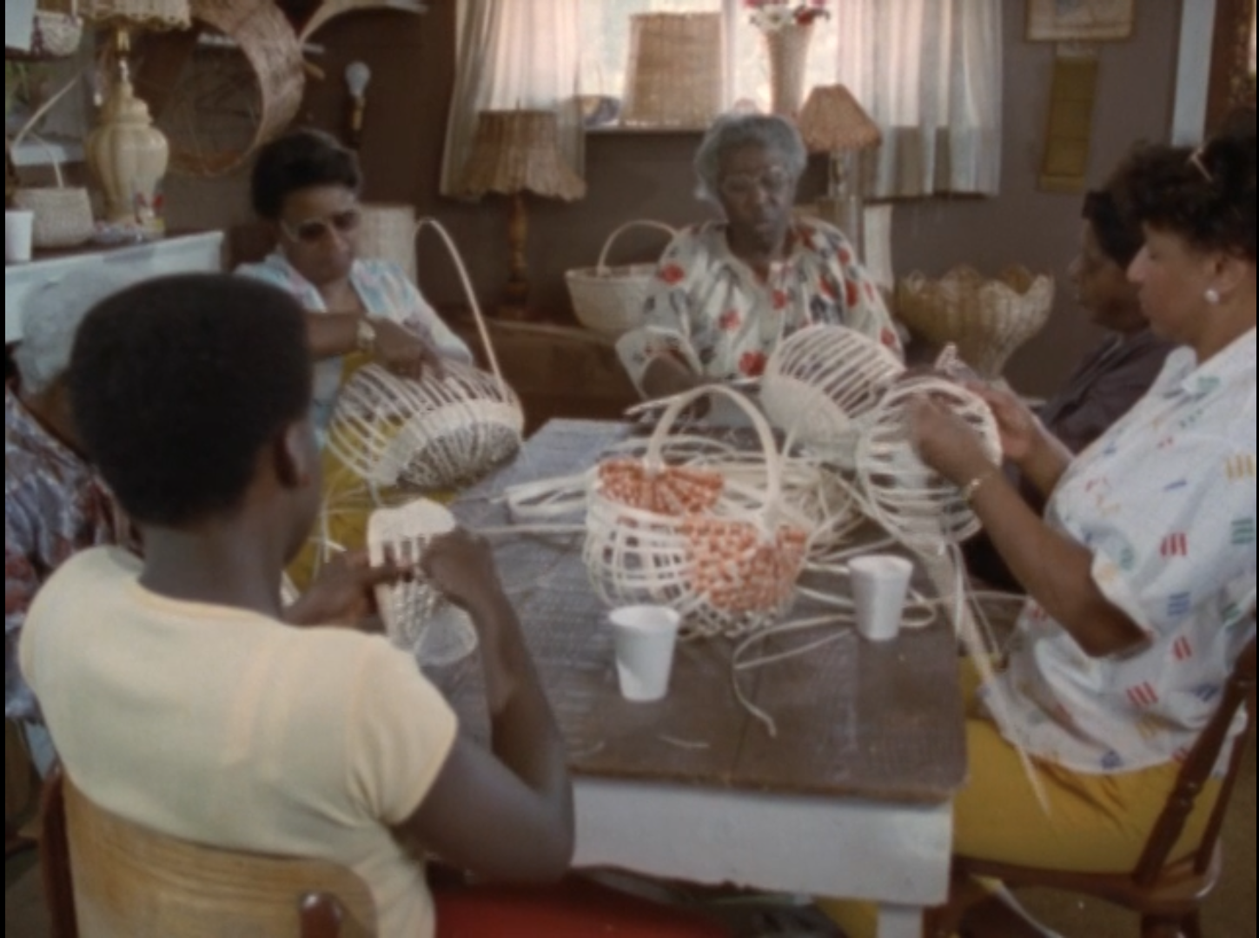
EXERCICE SOMMATIF
Sylvia D. Hamilton et Claire Prieto, photographie du film Black Mother Black Daughter, 1989. Dans cette image, un groupe de femmes de Nouvelle-Écosse s’adonne à l’art de la vannerie.

Slide 24
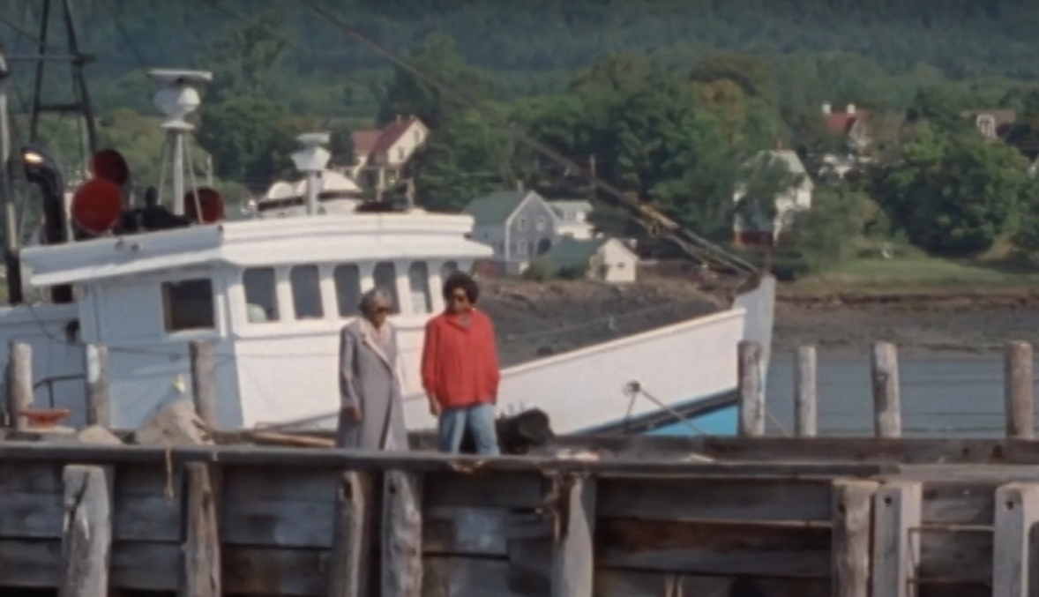
EXERCICE SOMMATIF
Sylvia D. Hamilton et Claire Prieto, photographie du film Black Mother Black Daughter, 1989.
Ce film est le premier documentaire de Hamilton diffusé par l’Office national du film.

Slide 25
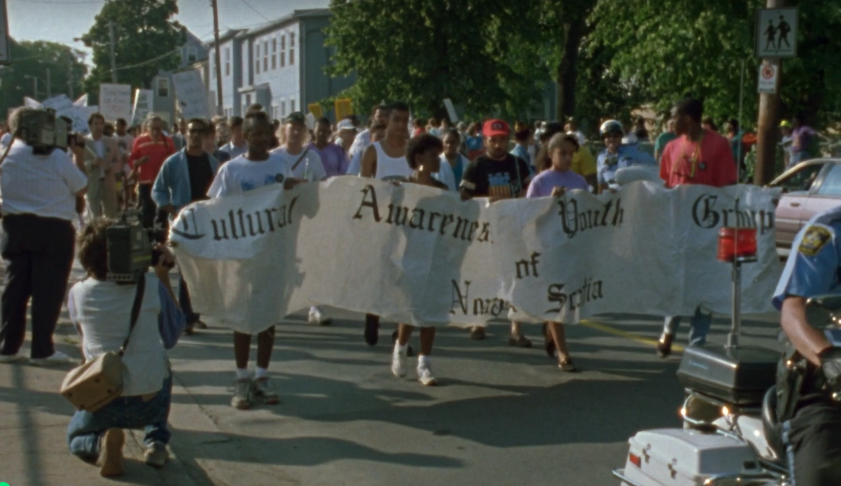
EXERCICE SOMMATIF
Sylvia D. Hamilton, photographie du film Speak It! From the Heart of Black Nova Scotia, 1992.
Des étudiant·es du Cultural Awareness Youth Group manifestent à l’occasion de la Journée internationale pour l’élimination de la discrimination raciale, tenue chaque année.

Slide 26
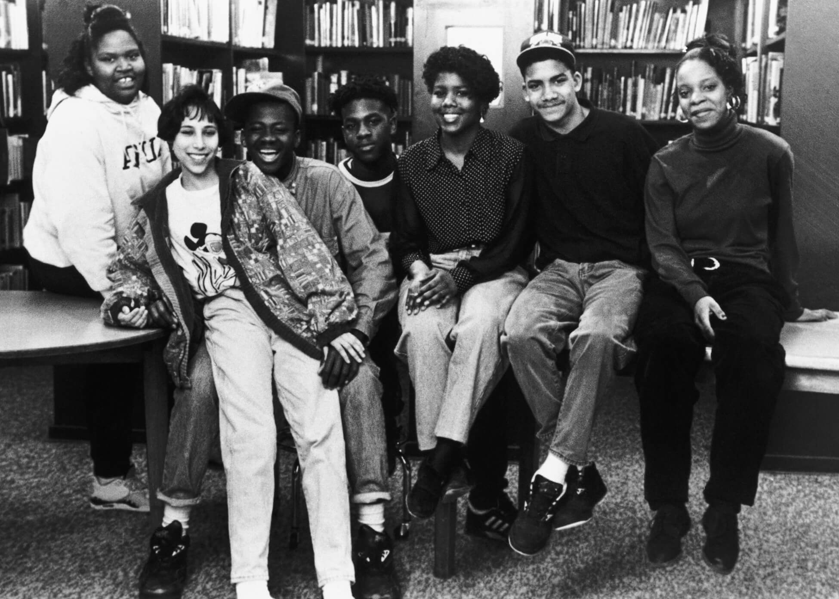
EXERCICE SOMMATIF
Sylvia D. Hamilton, photographie du film Speak It! From the Heart of Black Nova Scotia, 1992.
Ce film porte sur les expériences d’un groupe d’adolescent·es noir·es de Halifax qui grandissent dans une communauté majoritairement blanche.

Slide 27
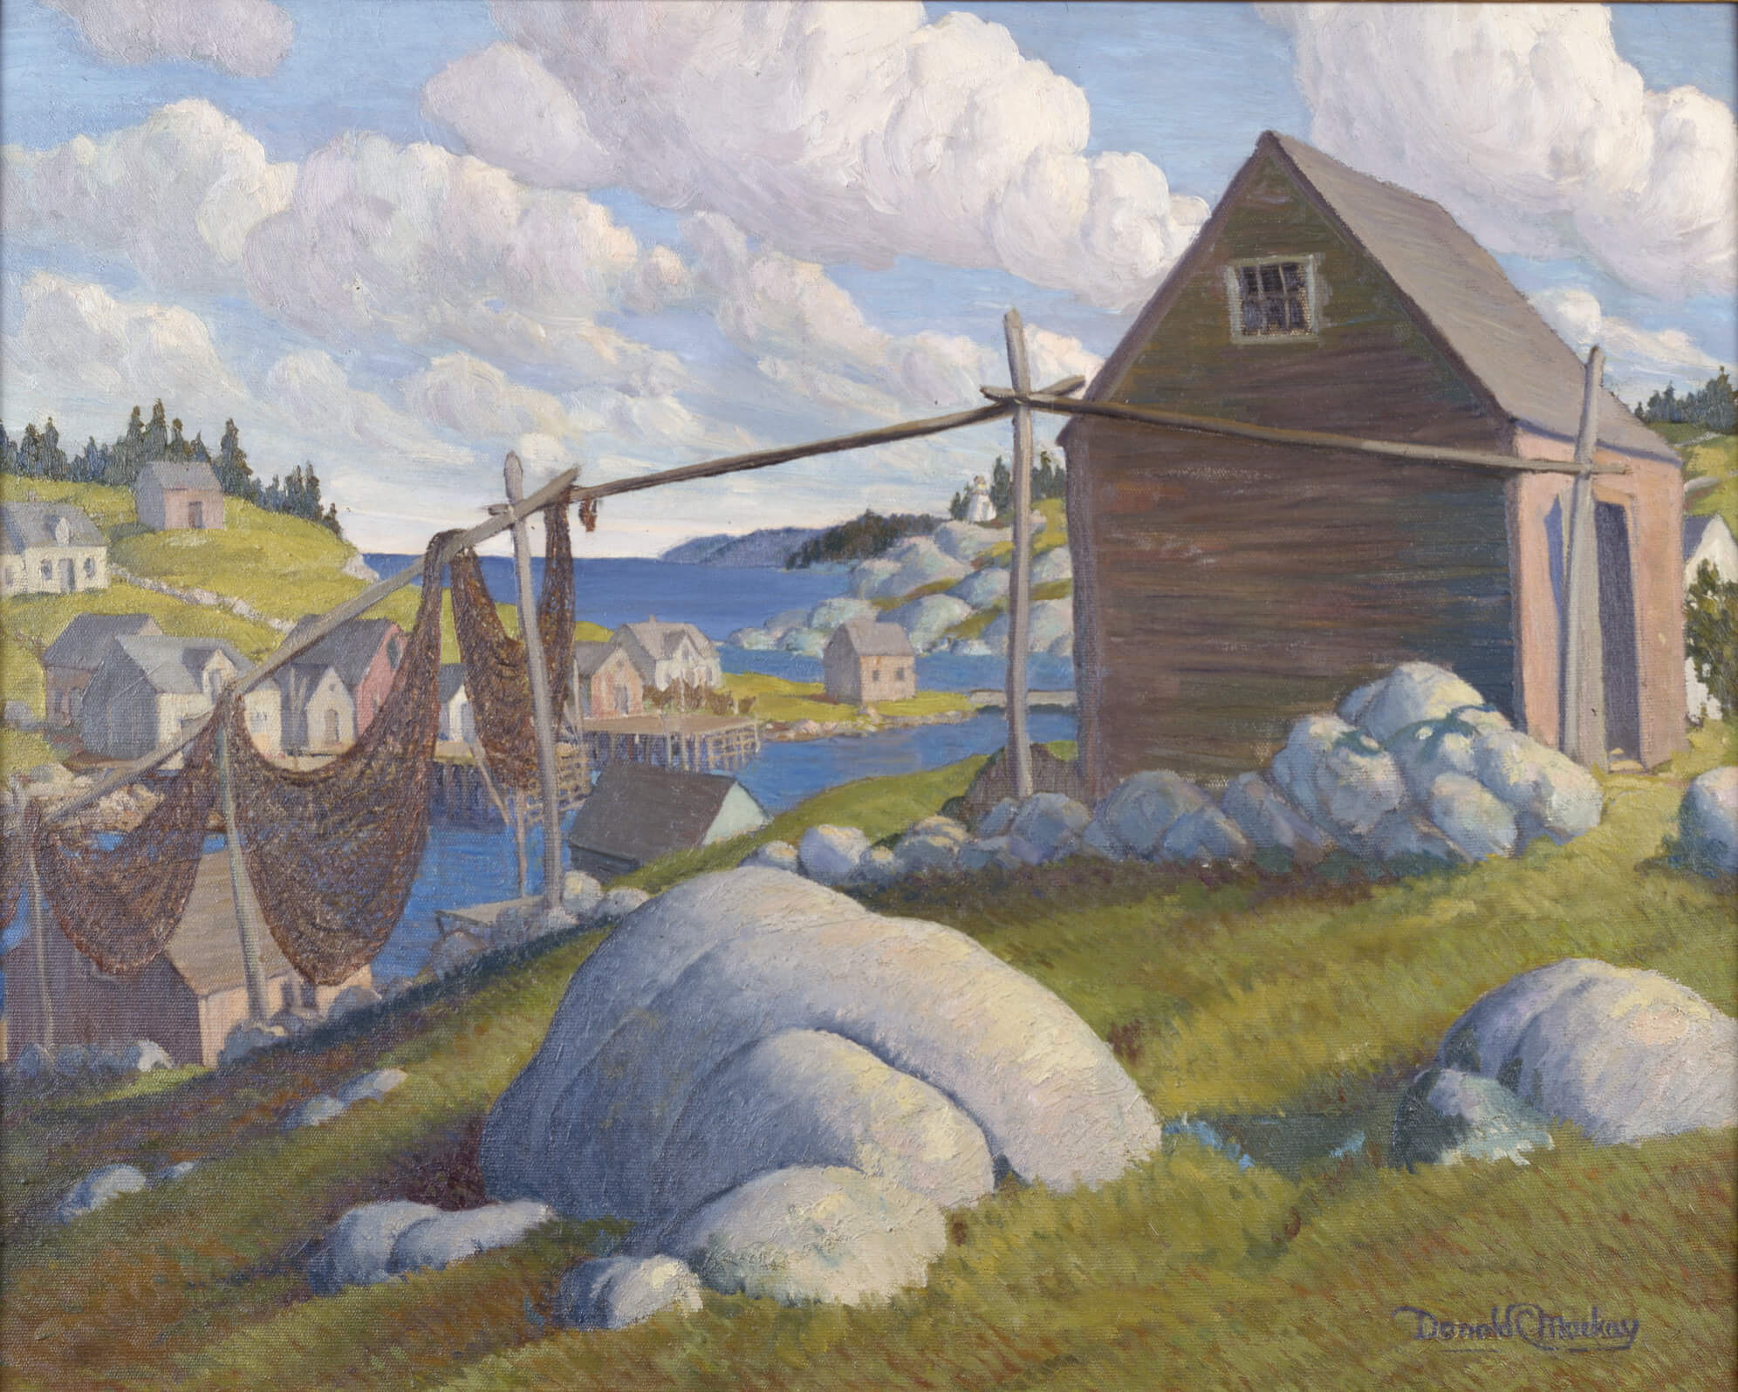
Donald Cameron Mackay, Landscape, Herring Cove (Paysage, Herring Cove), v.1950. Cette joyeuse représentation de Herring Cove illustre la vie en Nouvelle-Écosse au milieu du vingtième siècle.

Slide 28
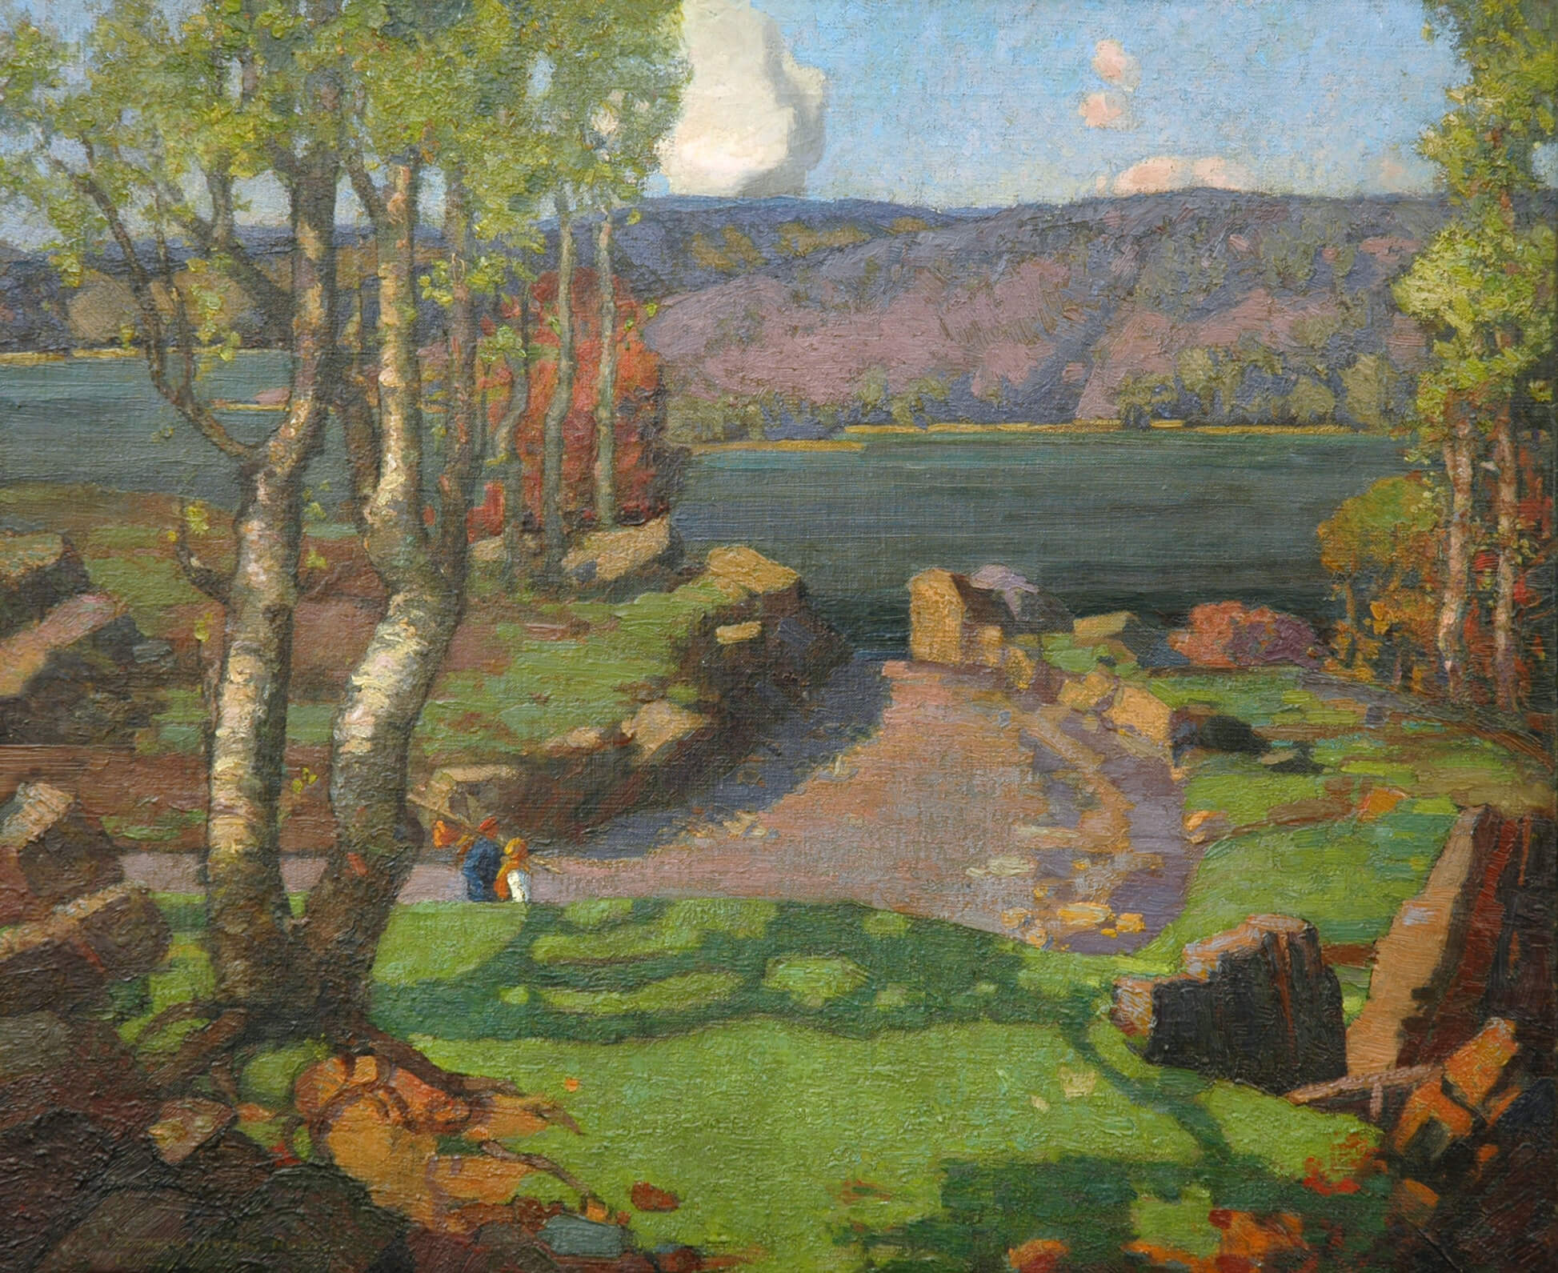
Elizabeth Styring Nutt, Autumn on the Northwest Arm, Halifax, Nova Scotia (L’automne sur le bras Northwest, Halifax), 1930.
Styring Nutt capture un moment de sérénité sur la côte de Halifax

Slide 29
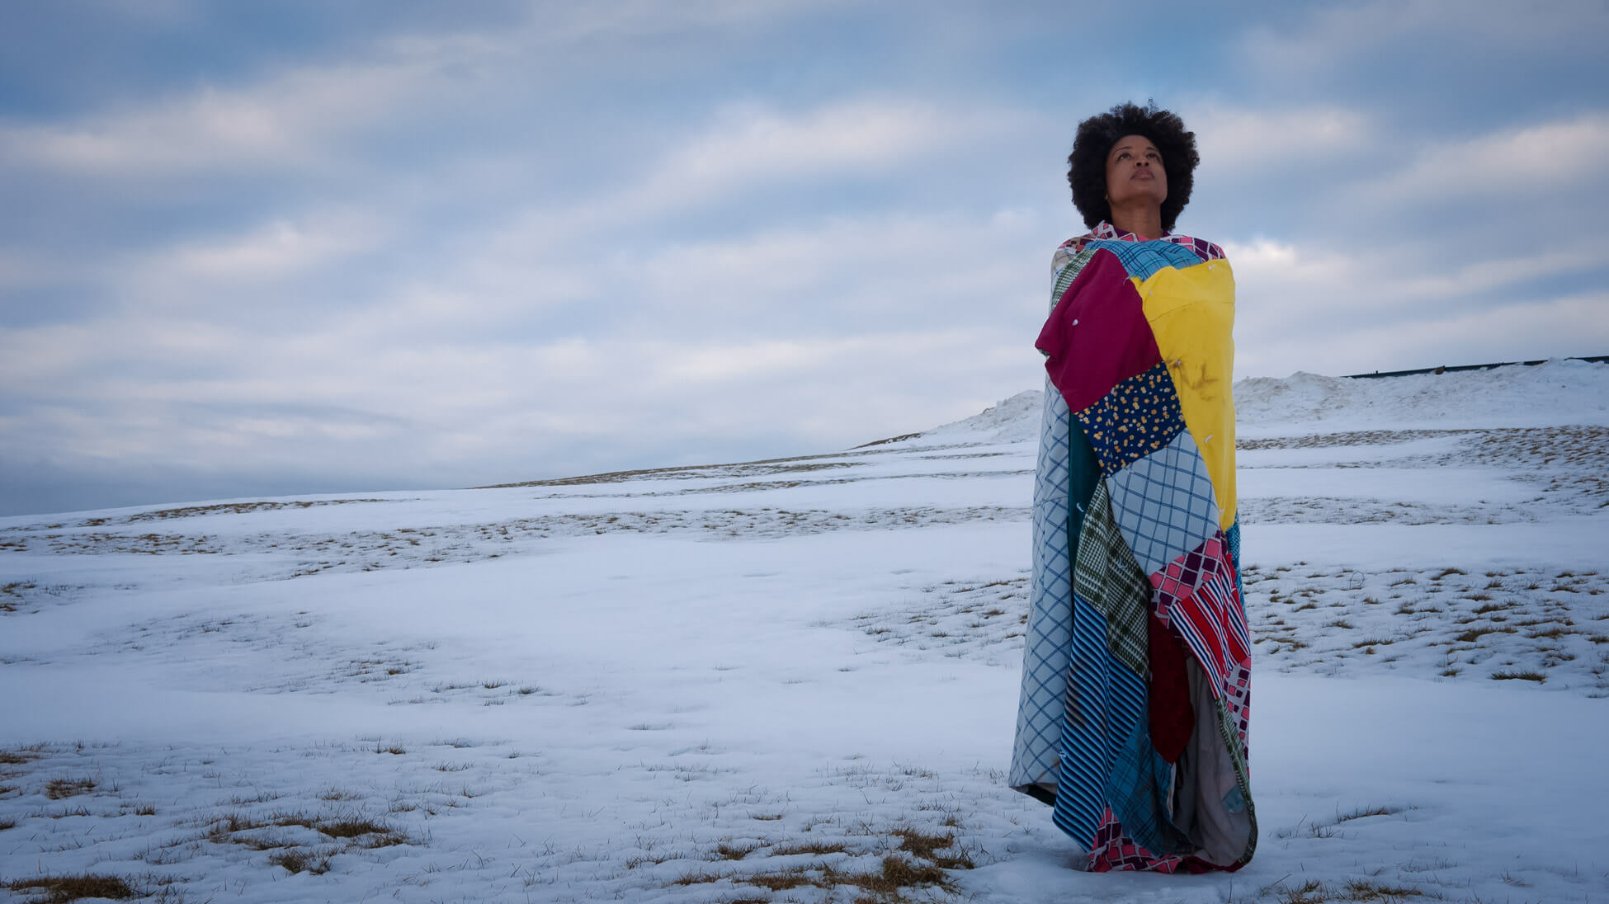
Shyronn Smardon, Shauntay Grant à Citadel Hill, Halifax, avec Winter Quilt (Courtepointe d’hiver), v.1950, réalisée par son arrière-grand-mère Annie Simmonds, 2013.

